Slide 1

重庆文理学院
软件工程与服务外包
中国电信四川
2017年4月

Slide 2
目录
1
公司简介
2
实习内容
3
实习成果与收获

Slide 3
1.公司简介
中国电信四川公司中国电信四川公司是中国电信股份有限公司在川设立的分公司，是我省主体电信企业和最大的综合信息服务提供商，也是目前省内事实上承担普遍电信服务、党政机要通信、国防通信、保密通信、应急通信等任务的唯一通信企业。截至2009年底，中国电信四川公司固定资产原值518.8亿元。根据中国电信股份有限公司的授权，对中国电信股份有限公司在川设立的21个市州分公司、157个县（市、区）分公司、1个控股公司和1个专业分公司实施管理，并辖四川机动通信局、四川省长途传输通信局两个直属单位。

Slide 4
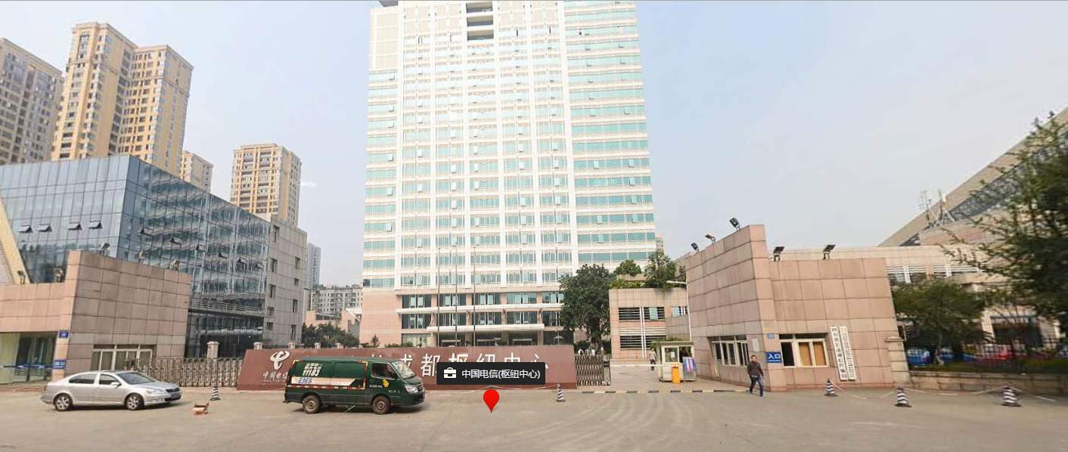
公司简介
实习时间：2016年9月到2017年2月
实习地点：中国电信四川公司
公司简介： 中国电信四川公司是中国电信股份有限公司在川设立的分公司，是我省主体电信企业和最大的综合信息服务提供商，也是目前省内事实上承担普遍电信服务、党政机要通信、国防通信、保密通信、应急通信等任务的唯一通信企业。截至2009年底，中国电信四川公司固定资产原值518.8亿元。根据中国电信股份有限公司的授权，对中国电信股份有限公司在川设立的21个市州分公司、157个县（市、区）分公司、1个控股公司和1个专业分公司实施管理，并辖四川机动通信局、四川省长途传输通信局两个直属单位。

Slide 5
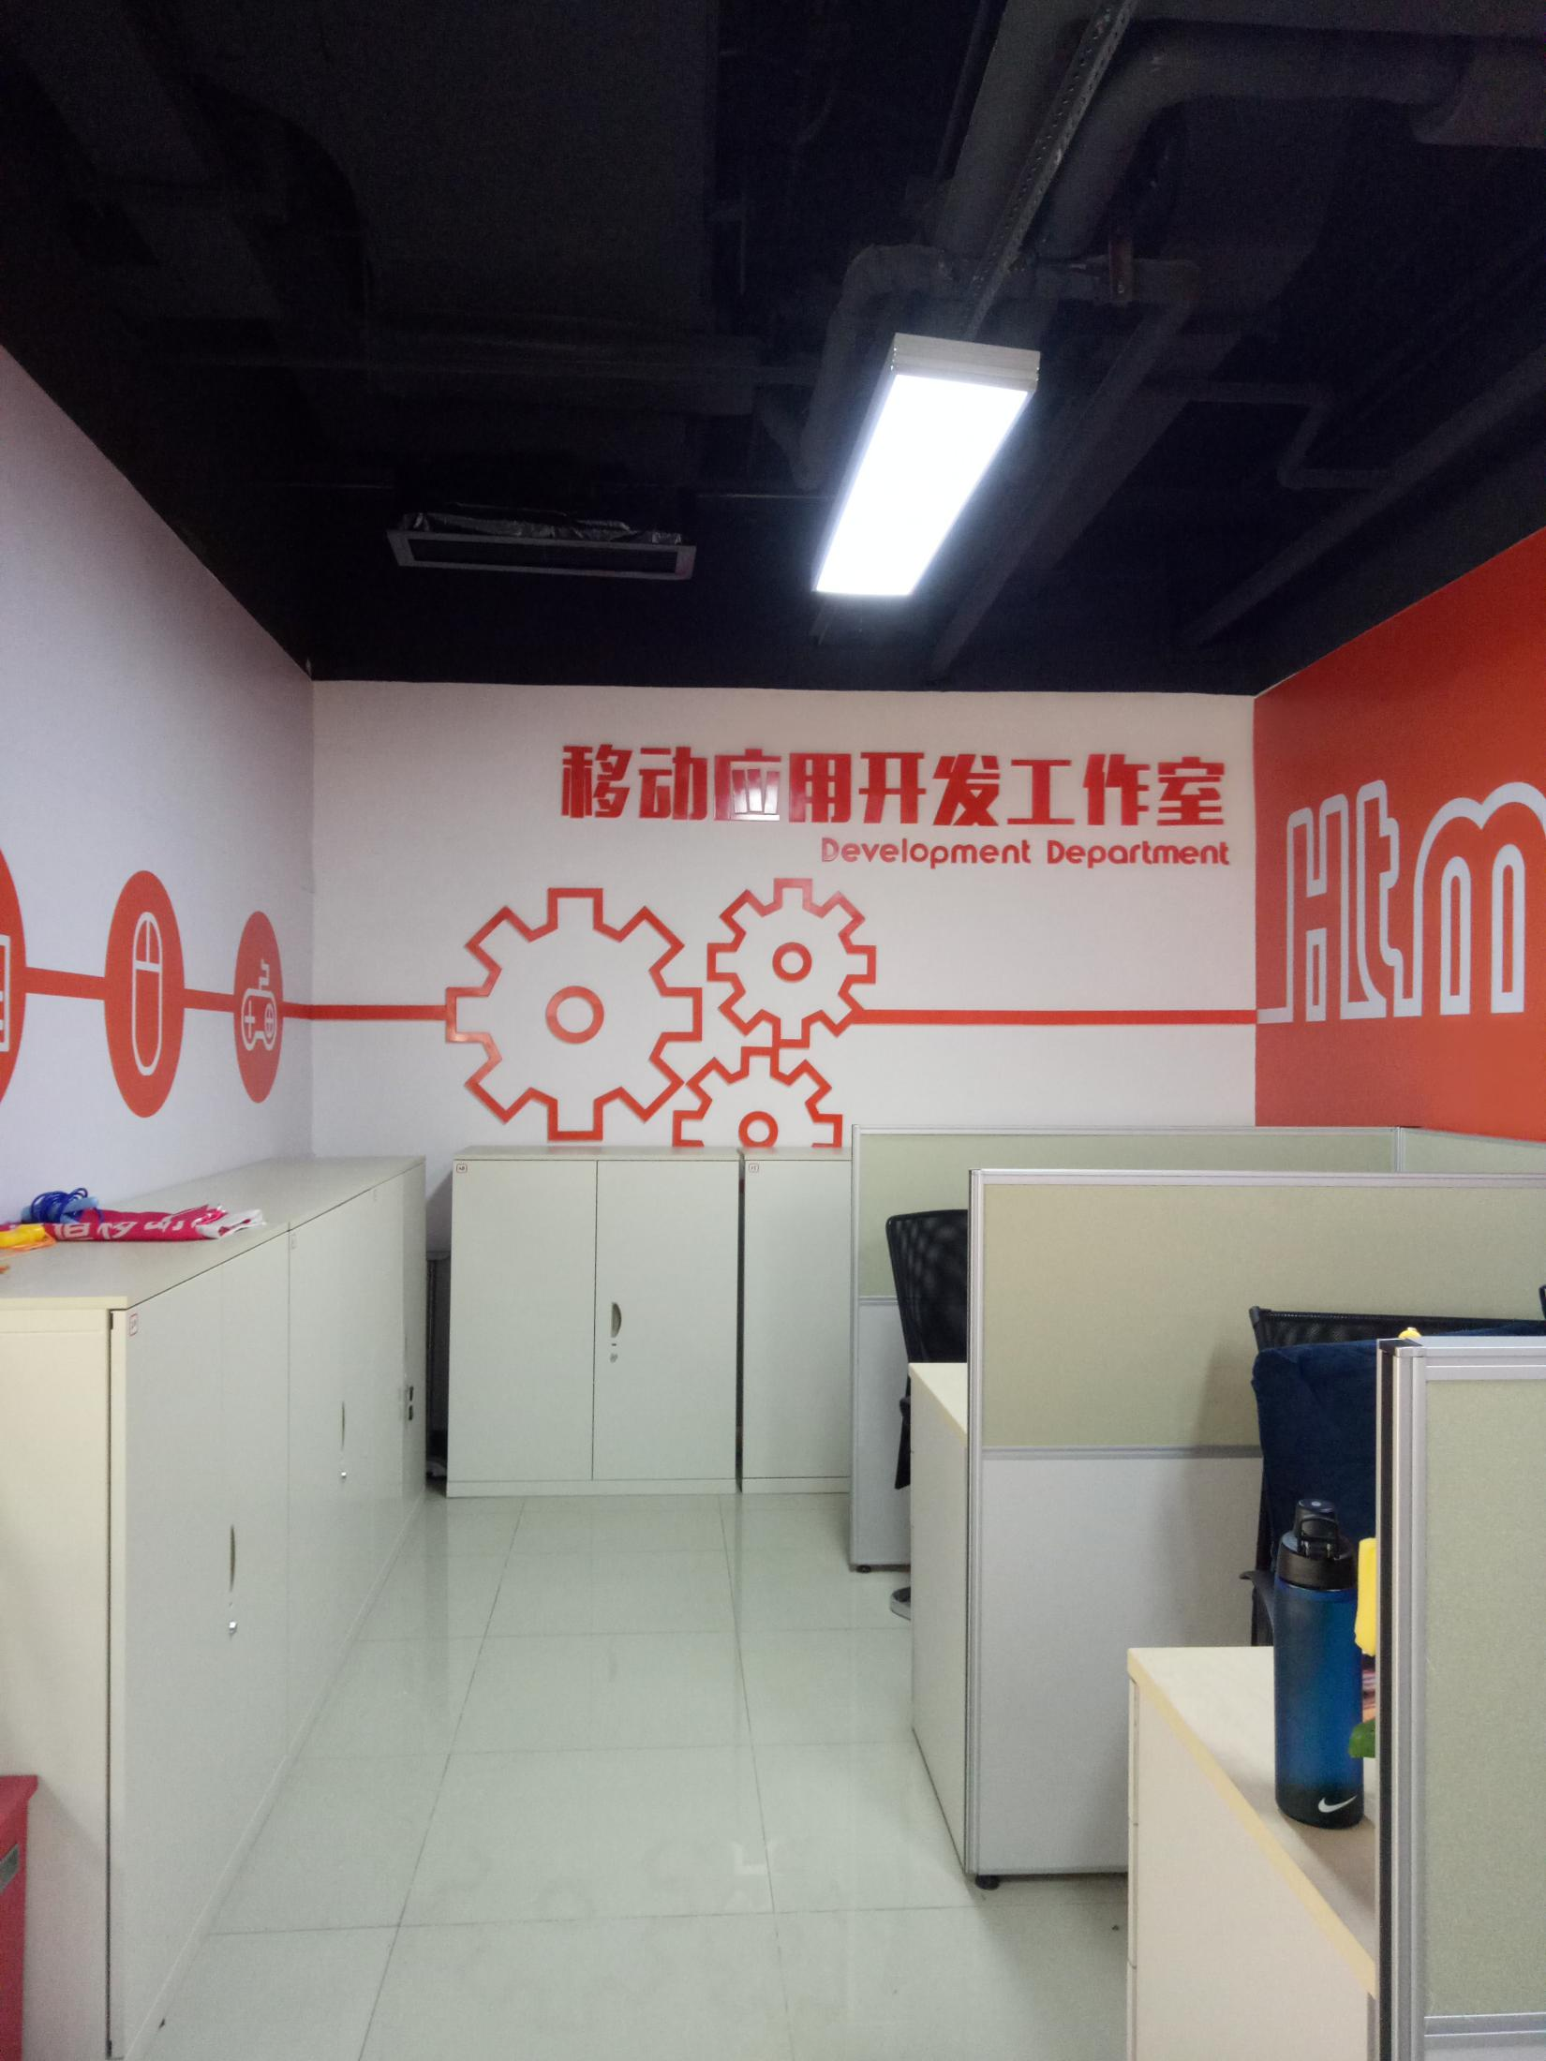
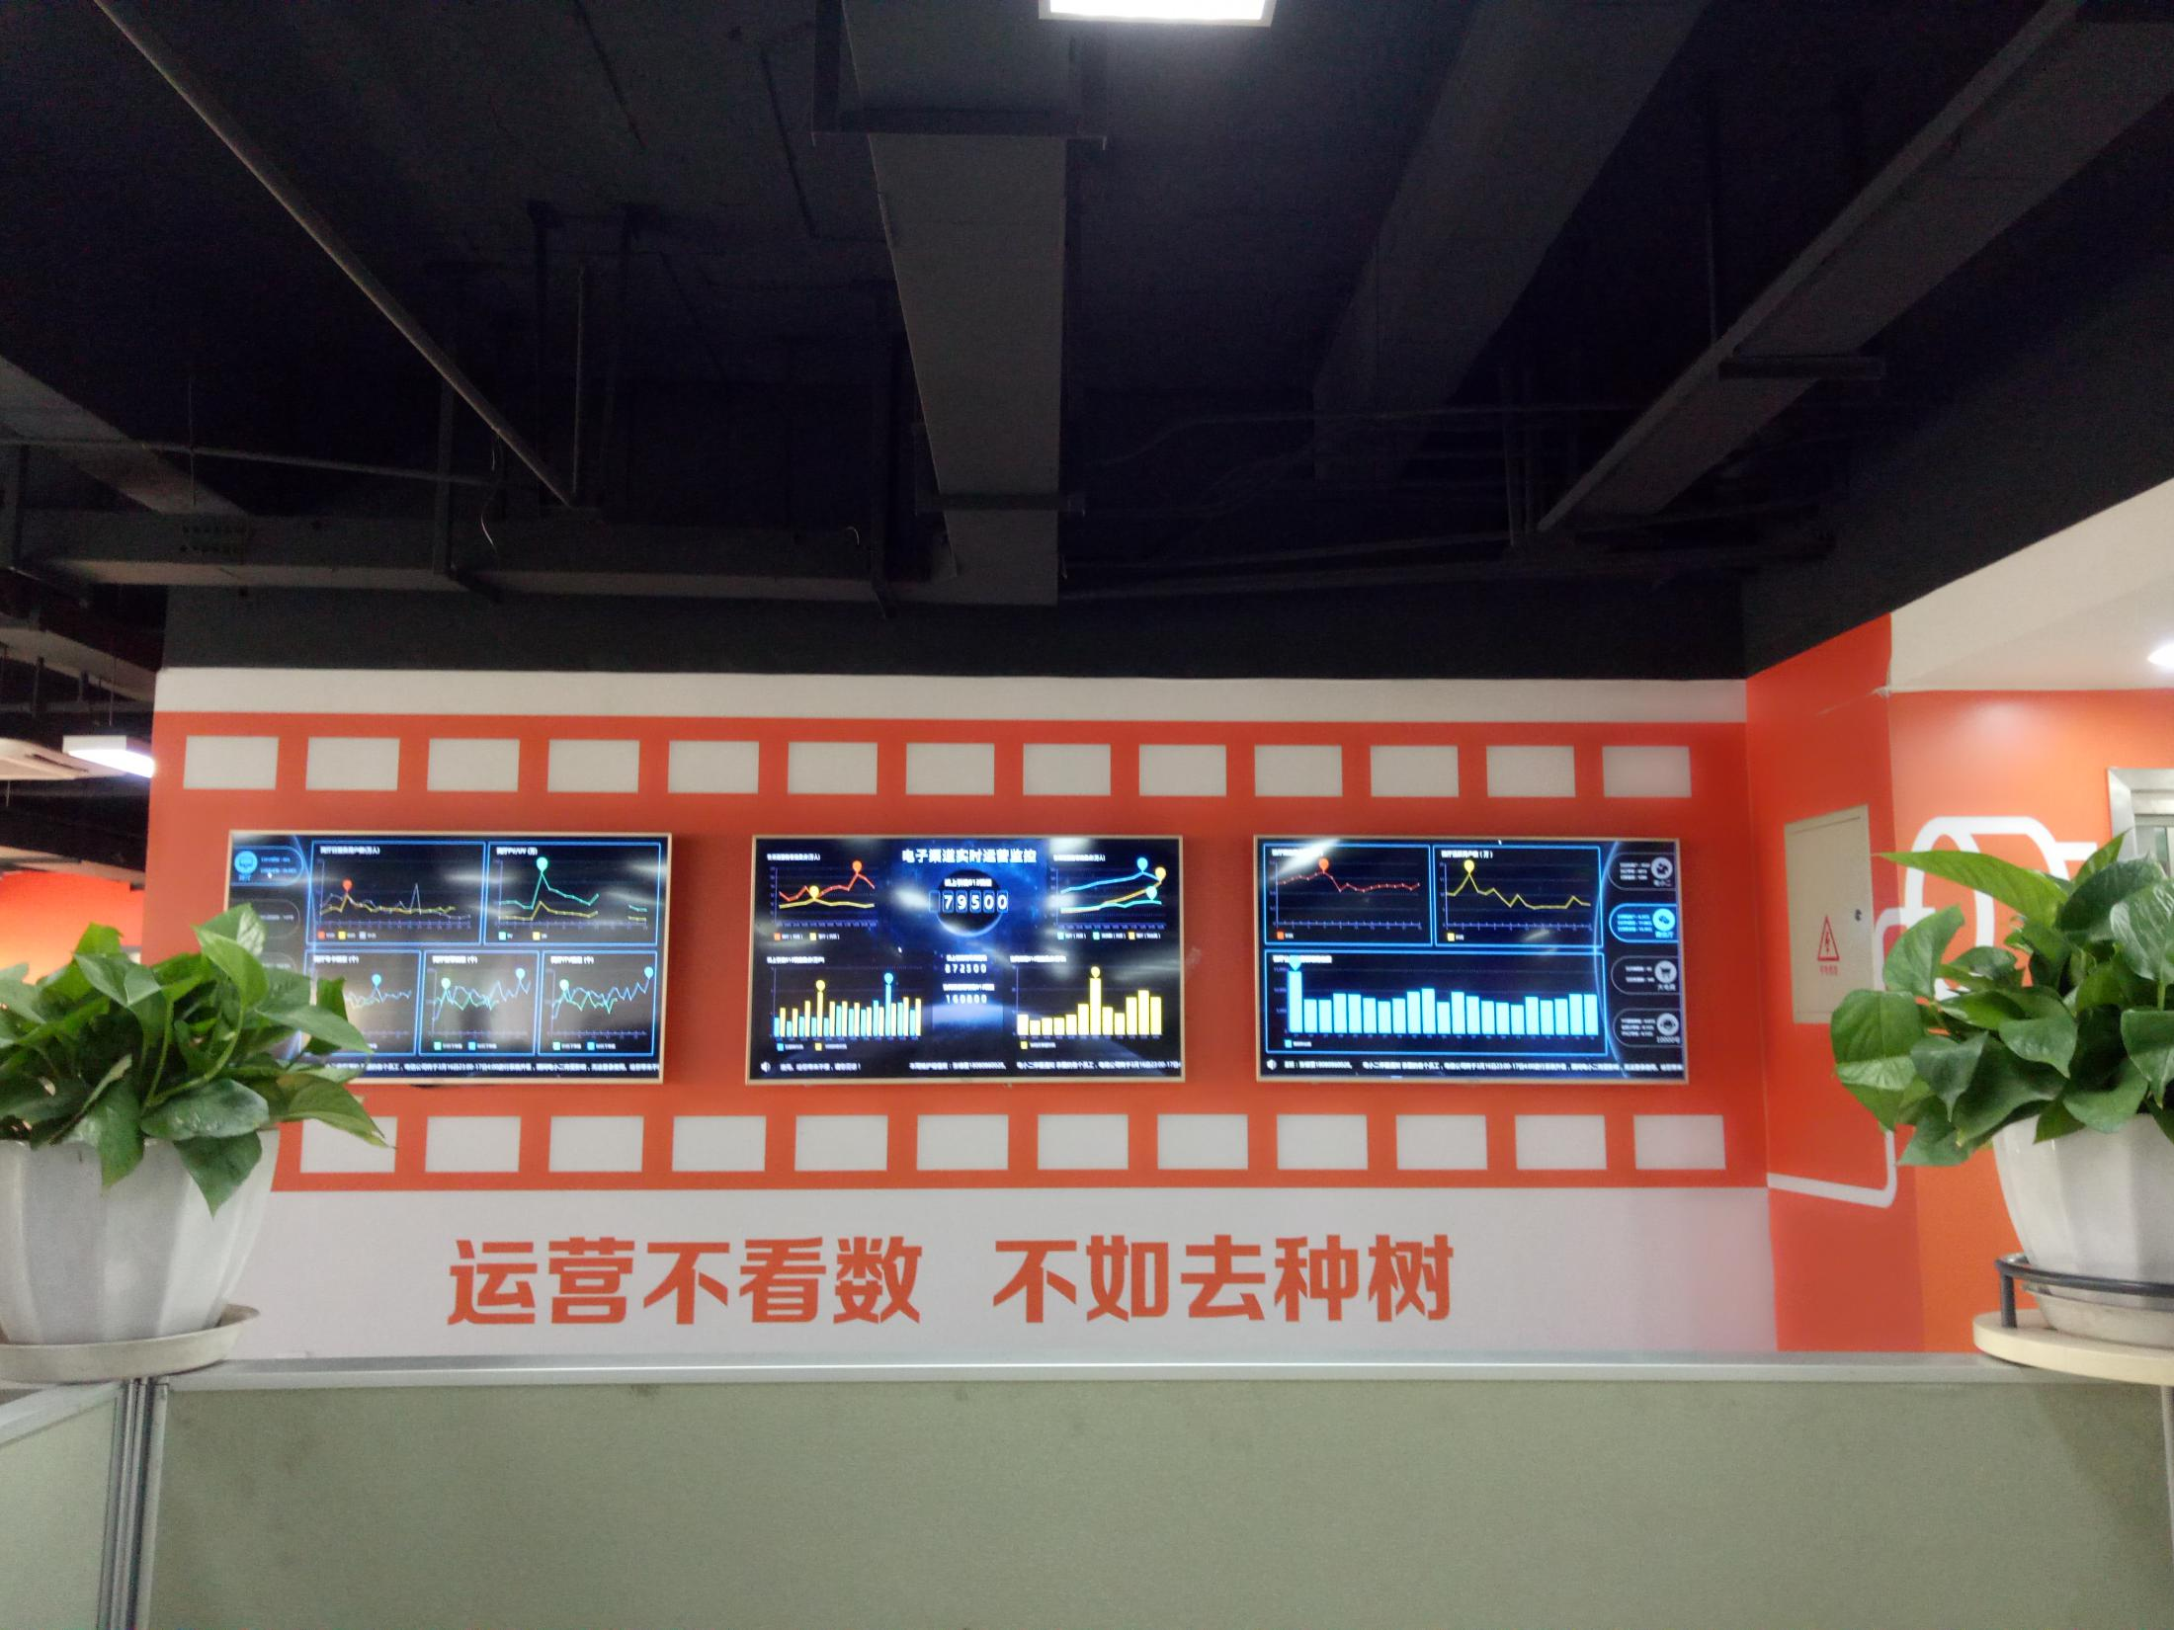
部门：移动应用开发工作室
专注于移动端的开发

Slide 6
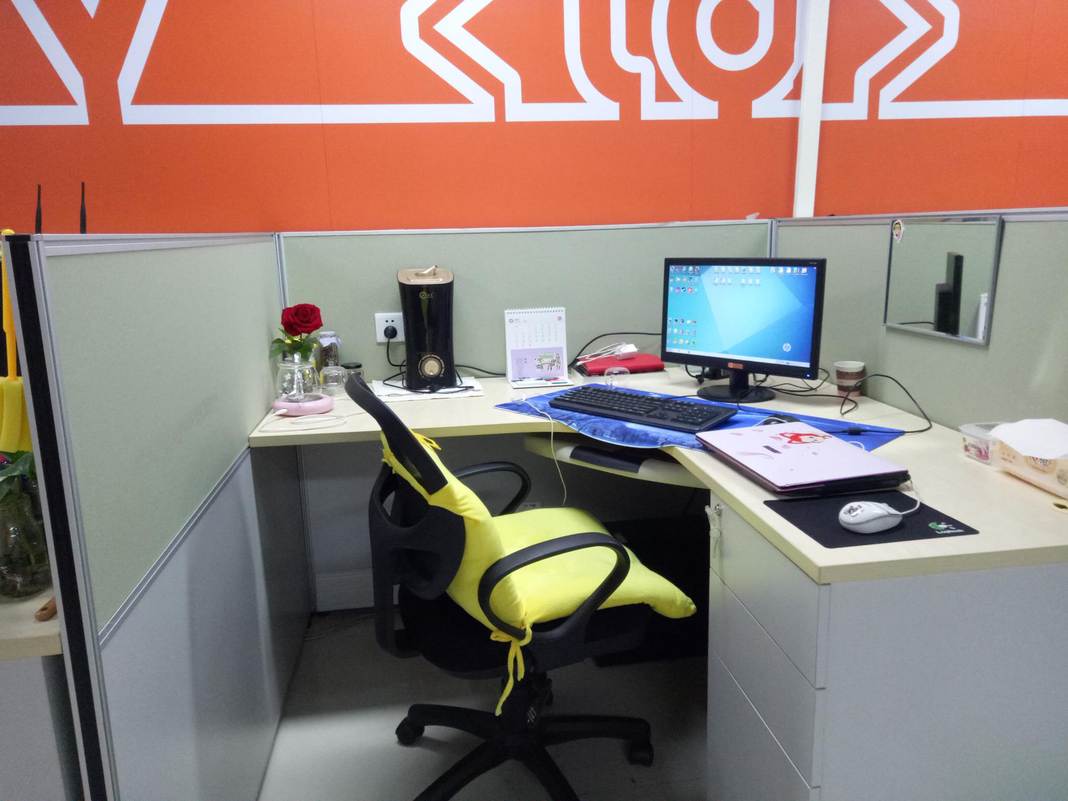
我的工作空间
舒适的工作环境
实习期间我所在的部门是移动应用开发工资组，主要负责部门所负责项目的前端开发，如红包铺子、ECP；公司内部系统图书管理系统。

Slide 7
实习内容
实习期间我所在的部门是移动应用开发工资组，主要负责部门所负责项目的前端开发，如红包铺子、ECP；公司内部系统图书管理系统。

Slide 8
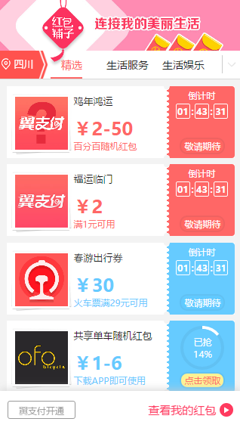
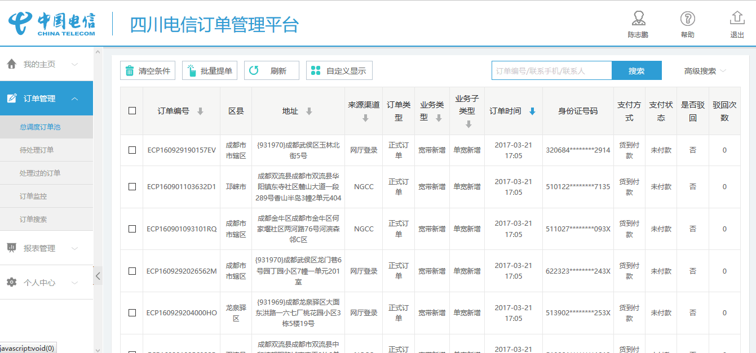
实习内容
图书管理系统
电信内部员工使用系统，根据图书借阅量增加，图书管理不便，因此开发此系统。
红包铺子
四川电信目前最重要的项目之一，打造了资源生态化，实现线上线下协同，营造属于电信的生态圈。在该项目中，我主要负责其前端开发，陪着他从1.0的版本成长到2.0。
ECP
平台化、配置化
提升生产考虑及管控能力；全面实现O2O落地，打造省电渠线上订单集中派单。

Slide 9
实习成果与收获
学以致用

Slide 10
实习总结
3
效率
2
在公司工作，效率是非常重要的，你的上司看中你的工作效率，与你配合工作的同伴也看中你工作的效率。在工作中如何合理安排接受到的任务，提升自身工作效率也非常重要
5
沟通
提升自我
1
每一个项目在开始着手的第一步，一定要和客户把需求沟通清楚，只有了解了项目的需求，才有可能真正做好一个项目。
4
我在公司的指导老师曾对我说过这么一句话：在这个世界上只有你的技术是不会抛弃你，不管你陷入什么困难，他都能帮助你走出困境。
团队精神
总结
我参与的都是团队合作的项目，无论是在自己公司，还是在合作公司，我们都讲究团队精神。
每天的工作小结真的很重要，这让我们每天都有计划的知道自己干了什么，不是漫无目的的工作。
在部门工作的这段时间，我深刻的认识到要成为一名优秀的软件开发人员不是一件容易的事情，不仅要有足够的干劲和热情，还要有扎实的编写代码基础。通过这次实习我的收获如下：
1、通过直接参与企业的运作过程，学到了实践知识，同时进一步加深了对理论知识的理解，使理论与实践知识都有所提高，圆满地完成了本科教学的实践任务。
2、提高了实际工作能力，为就业和将来的工作取得了1些宝贵的实践经验。
3、在实习单位受到认可并促成就业；并为毕业后的正式工作进行了良好的准备。

Slide 11
谢谢观看
汇报人：张鑫
2017年4月

